Slide 1
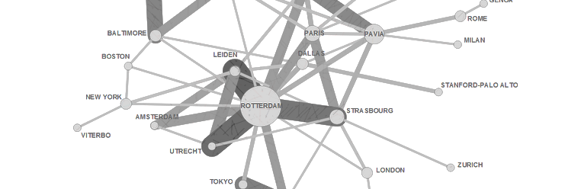
Analyse de réseaux et espace
Marion Maisonobe, groupe fmr,
Doctorante UMR LISST-cieu, Université du Mirail
marion.maisonobe@univ-tlse2.fr

Slide 2
Le Mot « réseau »
Un réseau: un ensemble de relations
Etymologie: Rets* → Réticulaire
1180 « Petit filet »
1762: « ensemble de vaisseaux sanguins »
XIXème siècle: réseau social (ensemble de personnes et d’organismes en relation);
infrastructures de transport et de communication =Squelette
XXème siècle: flux d’échanges et de communications =Flux
2004: Facebook… le « réseautage » social (Quebec)
Source: Trésor de la Langue française informatisé CNRTL (CNRS)

Slide 3
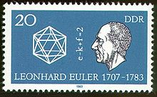
Qu’ont en commun tous ces réseaux?
Il est possible d’en extraire des graphes
Un graphe est un objet mathématique
La théorie des graphes est une branche des mathématiques
Origines: En 1735,
Leonhard Euler est à l’Académie des sciences de St Petersburg et il formalise le problème des « 7 ponts de Königsberg » (aujourd’hui, Kaliningrad).

Slide 4

Les Sept ponts de Königsberg
Existe-t-il une promenade, avec un retour au point de départ, permettant de visiter les différents quartiers de la ville en ne passant qu’une seule fois par chacun des ponts?

Slide 5
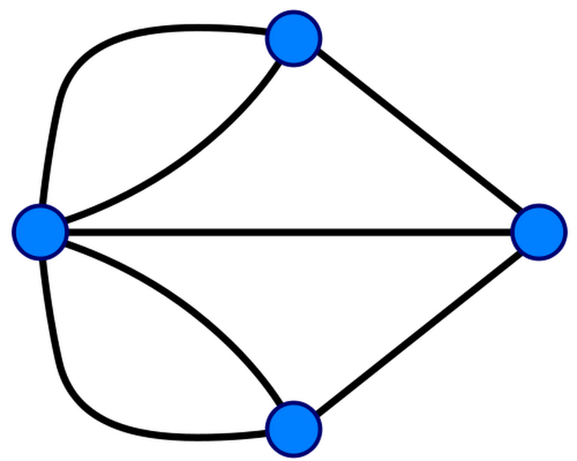
Traduction mathématique

Slide 6
Traduction mathématique
« Peut-on orienter le graphe de façon, en partant d’un sommet et en y revenant, à parcourir tous les autres sommets sans repasser deux fois par le même arc? »
REPONSE: NON
En effet, pour que cela soit possible, il faudrait que chaque sommet soit en contact avec un nombre pair d’arcs: on arrive par un arc déterminé et on repart par un autre arc bien précis. Or, tous les sommets du graphe (sauf un) sont en contact avec trois arcs.
Source: Patrick Fischer, siliconwadi.fr

Slide 7
En somme…
« La théorie des graphes peut apporter des solutions pour l’élaboration et l’optimisation de toute sortes de réseaux, mais également pour la mise en place de tournées: tournées de distribution de courrier, de livraison, de ramassage des ordures ménagères etc. Les applications en informatique et dans les nouvelles technologies (GPS par ex.) sont immenses. »
Source: Patrick Fischer, siliconwadi.fr

Slide 8
Plan de l’intervention
Applications:
Applications sur des réseaux
Graphes et entités spatiales
Expérience personnelle: projet GEOSCIENCE
En théorie:
Petit Lexique de théorie des graphes
Représentations graphiques
Analyses
En pratique:
Logiciels
Mise en forme des données
Produire un diagramme nœud-lien

Slide 9
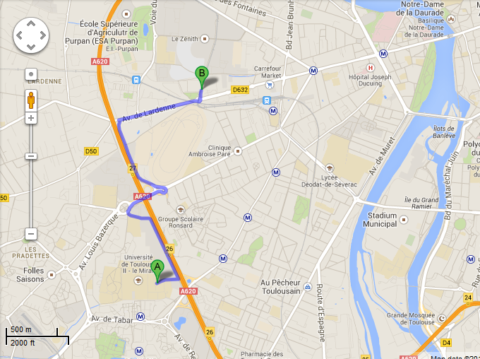
Trouver le plus court chemin pour aller de A à B:

Slide 10
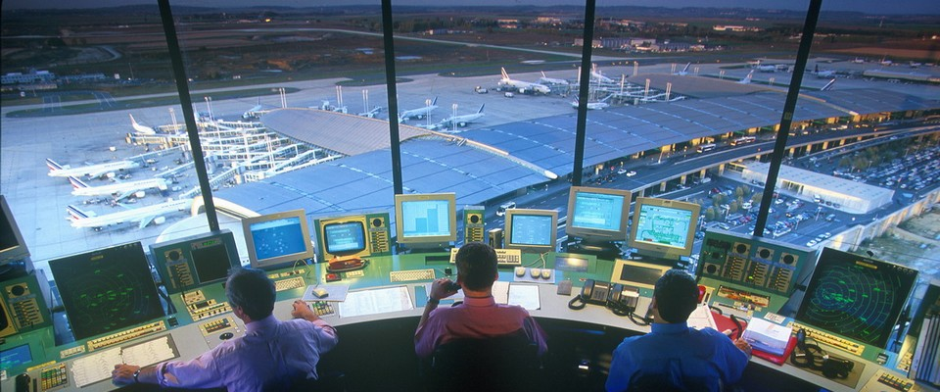
Optimiser le trafic aérien
Comment réorganiser le trafic en cas de fermeture exceptionnelle d’un aéroport? (ex. volcan islandais)
ENAC: projet ANR ATOMIC (Sonia Cafieri)
Thème de la vulnérabilité des réseaux

Slide 11
Autres champs d’applications:
Géomarketing: Comment choisir la localisation d’un nouvel établissement?
Aménagement du territoire: où placer le nouvel arrêt de tramway?
Solution: mesures d’accessibilité, de vulnérabilité
Epidémiologie: Comment empêcher la propagation d’une épidémie?
Solution: surveiller les aéroports (hubs)
-> mise en quarantaine

Slide 12
Graphes et entités spatiales
Un graphe se définit par un ensemble d’entités et un ensemble de relations entre ces entités.
Il est possible d’extraire des graphes à partir d’objets qui ne sont, à première vue, pas des réseaux.
En particulier, parmi les relations entre entités spatiales, il existe d’autres types de relations que les relations dyadiques entre entités ponctuelles.

Slide 13
Relations entre entités spatiales
Relations topologiques
Exemples: adjacence, inclusion, chevauchement, liaisons
Relations métriques
Les distances
Relations d’orientation
Exemple: Nord, Sud, Est, Ouest
Sources: Van Tien NGUYEN, Mauro GAIO, et Christian SALLABERRY

Slide 14
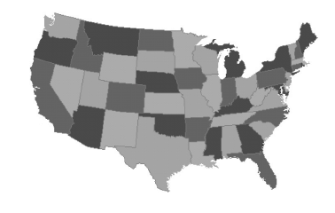
Le problème des 4 couleurs
Quelle que soit la complexité d'une carte géographique
quatre couleurs suffisent pour la colorier
sans que deux frontières soient de la même couleur.
Le théorème des 4 couleurs
fut démontré en 1976 par Kenneth Appel et Wolfgang Haken
sur ordinateur. L’ordinateur calcula pendant 1200 heures pour réussir à établir le résultat.

Slide 15
Le problème des 4 couleurs
Déterminer si un graphe peut être ou non coloré en deux couleurs est très facile : techniquement, il suffit de colorer arbitrairement un sommet de chaque composante connexe avec une couleur et ensuite de propager cette décision en colorant les sommets voisins avec l'autre couleur et ainsi de suite. Si l'on rencontre un sommet encore non coloré voisins de deux sommets de couleur différentes alors le graphe ne peut être biparti. C'est un problème soluble en temps polynomial.
En revanche, déterminer si un graphe peut être ou non coloré en k couleurs pour k>2 est un problème NP-complet.
Sources: Wikipédia et http://villemin.gerard.free.fr/Wwwgvmm/Geometri/TopoQuat.htm

Slide 16
Reproduction d’un cadastre
Projet MODELESPACE Florent Hautefeuille et Bertand Jouve, Université de Toulouse

Slide 17
Projet Geoscience
Réseaux de villes à partir de « données sociales »
Données de collaborations scientifiques entre individus (co-signatures d’articles scientifiques)
Protocole de recherche:
Géolocalisation des adresses de chercheurs
Construction de matrices de collaboration
Visualisations et analyses de réseaux

Slide 18
En Théorie…

Slide 19
Petit Lexique de théorie des graphes
Un graphe G=(V,E) est un ensemble fini et non vide de sommets (ou nœuds) V et un ensemble fini , mais éventuellement vide, de liens (ou arêtes) E.
Un graphe se définit par son ordre (le nombre de sommets) et par sa taille (le nombre de liens).
Un graphe peut être orienté ou non.
Suivant la nature des liens un graphe peut être: booléen, valué et ou signé.
Un graphe peut être connexe ou non. Un sous-graphe connexe est appelé une composante.
Un sommet qui n’est adjacent à aucun lien est dit isolé.
Une composante formée d’un seul sommet est dite triviale.
Un graphe peut être planaire (réseau ferré) ou non planaire (réseau aérien).
Pour aller plus loin: synthèses du groupe fmr
http://halshs.archives-ouvertes.fr/FMR/
Lexique sur le Blog du groupe fmr Hypothèse.org:
http://groupefmr.hypotheses.org/

Slide 20
Représentation graphique
Un graphe admet plusieurs types de représentations graphiques.
A suivre: l’exemple des collaborations scientifiques avec le site web coscimo.net
La visualisation des réseaux pose des problèmes intéressants. Elle fait l’objet d’un domaine de recherche à part entière.

Slide 21
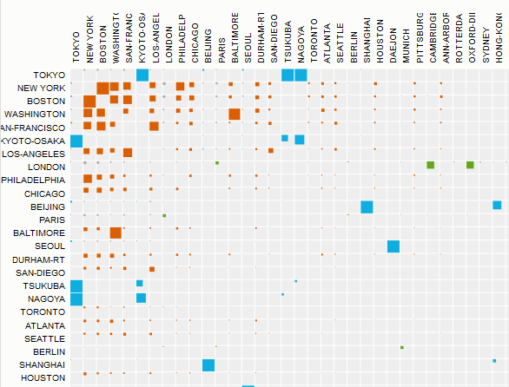
Représentation matricielle

Slide 22
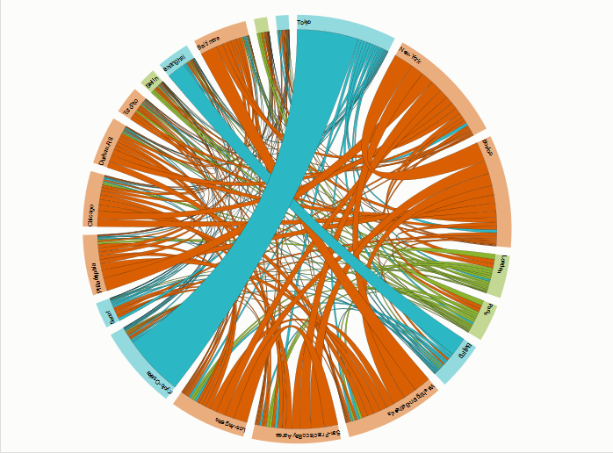
Cordes

Slide 23
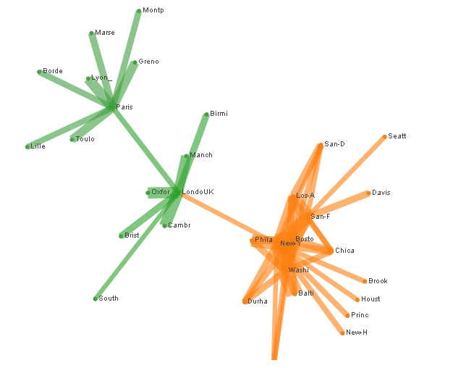
Le diagramme nœud-lien
Distance relationnelle

Slide 24
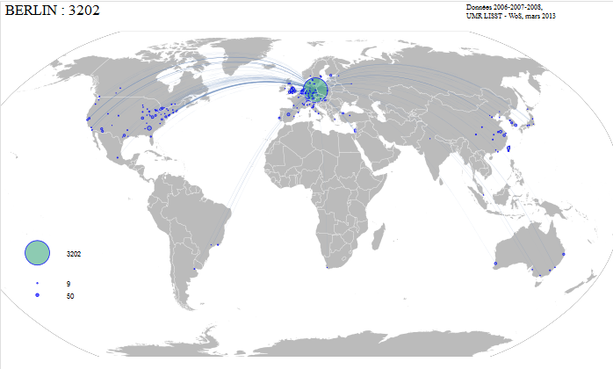
Carte de flux
Distance métrique

Slide 25
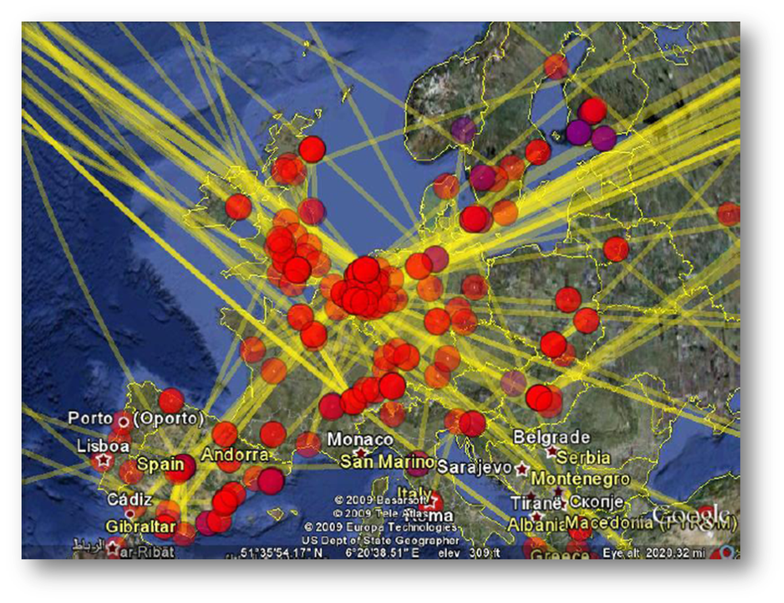
Enjeux: la visualisation des « big data »
Un refrain: éviter « l’effet spaghetti » ou « StarWars »

Slide 26
Solutions
L’intéractivité avec coscimo.net
Le traitement et l’analyse des données en amont.
Rendre visible les résultats de l’analyse
L’analyse de réseau ou la science des réseaux:
Mesures globales et locales
Partitionnement ou détection de communautés
Modélisation

Slide 27
Mesures globales: les classiques
La densité d’un graphe:
Nombre de liens existants/ nombre de liens possibles
La distance: la longueur du plus court chemin entre deux sommets (nombre de liens).
Le diamètre: la plus grande distance possible entre deux sommets.

Slide 28
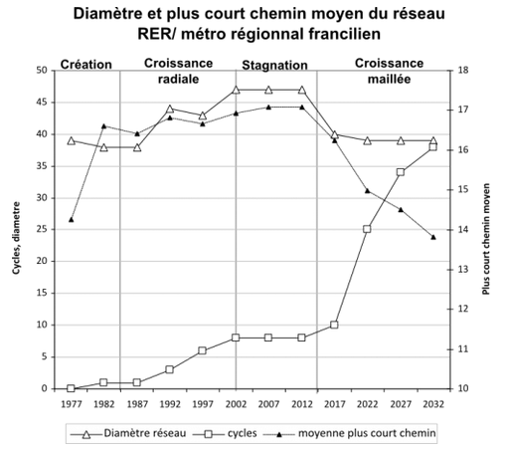
Exemple de représentation
Source: Matthieu Drevelle, groupe fmr

Slide 29
Mesures locales: les classiques
Les indices de centralité:
La centralité de degré: le nombre total de voisin d’un sommet.
La centralité de proximité ou «closeness centrality»: il s'agit de l'inverse de l'indice de Shimbel. Il se calcule pour un sommet donné à partir de la distance de ce sommet à tous les autres sommets du graphe
L'indice de centralité d'intermédiarité — ou «Betweenness» — d'un sommet est le nombre de plus courts chemins du graphe passant par ce sommet sur l'ensemble des plus courts chemins du graphe.

Slide 30
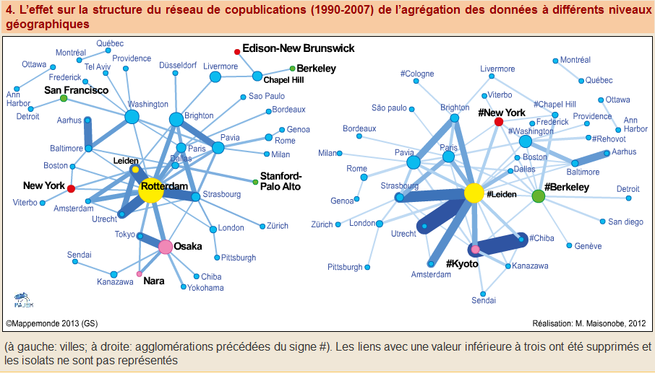
Exemple de représentation

Slide 31
Partitionnement
Une partition: un sous-graphe connexe
Une clique: un sous-graphe (ensemble de sommets) maximal complet (entre lesquels tous les liens possibles sont présents) comprenant au moins 3 sommets.
Variantes suivant la distance (ex: n-cliques) et suivant le degré (ex: k-core ou k-plex)
Communautés ou « clusters »: division du réseau en groupes à l’intérieur desquels la densité de relations est forte et entre lesquelles, la densité de relations est faible.

Slide 32
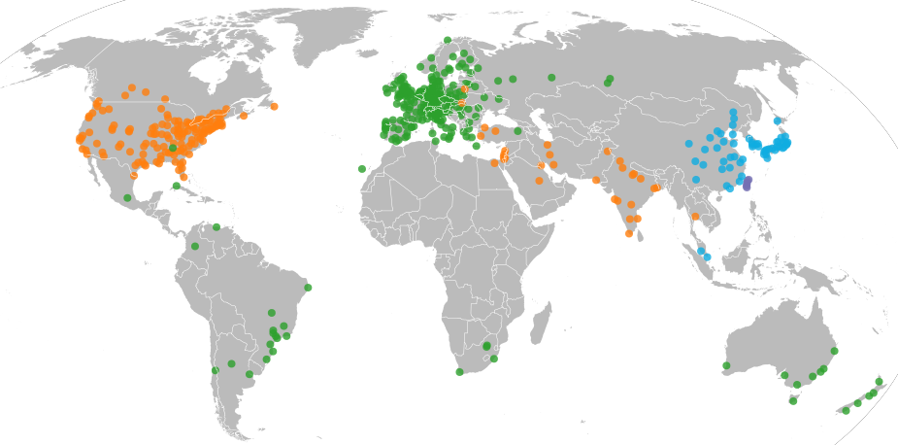
Exemple de représentation
Source: Coscimo.net
Les villes sont affectées à des clusters compte tenu de leur profil de collaboration
L'algorithme de clustering est VOS
Il est une variante de l'algorithme de Louvain.

Slide 33
La science des réseaux: années 2000
La plupart des grands réseaux que l’on trouve dans la nature partagent certaines propriétés:
Ils sont « scale free » (Laslo Barabasi)
Traduction mathématique: la distribution de degré suit une loi de puissance ou de Zipf
Interprétation: Il y a une majorité de sommets peu connectés et une minorité de sommets très connectés. Attachement préférentiel.

Slide 34
La science des réseaux: années 2000
La plupart des grands réseaux que l’on trouve dans la nature ont une structure qui est à l’intermédiaire entre réseau aléatoire et réseau régulier:
Ils sont « small world » (Watts et Strogatz)
Traduction mathématique: la longueur du plus court chemin est plus faible que dans un réseau régulier mais le « clustering coefficient » est plus fort que dans un réseau aléatoire.
Clustering C.: nombre de triplets fermés sur le nombre de triplets totaux.

Slide 35
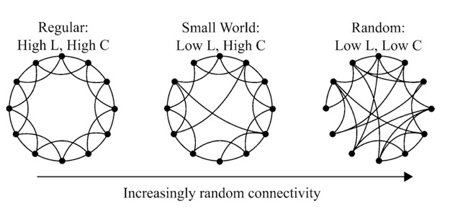
Small World networks
Source: Watts et Strogatz et http://www.urbagram.net/microplexes/

Slide 36

Les « 6 degrés de séparation »
Stanley Milgram, un psychosociologue, élabora alors une expérience destinée à évaluer la longueur des chaînes de relation entre individus quelconques au sein d’une société de grande taille. Il constata qu’il y avait une moyenne de 5,2 relais intermédiaires pour que les 217 personnes sélectionnées pour son expérience atteignent la personne cible. A partir de cette expérience, le docteur Milgram a établi la théorie « it’s a small world » en 1967.
Source: http://les-reseaux-sociaux.blogspot.fr/2009/11/origine-du-reseau-social.html

Slide 37
Modélisation
Comparer un graphe à un modèle idéal
Prévoir la croissance d’un graphe à partir de la configuration actuelle d’un graphe (modèles utilisant des chaînes de Markov)
Simuler la propagation d’un phénomène (une épidémie ou une rumeur) dans un graphe: on parle de « cascade ».

Slide 38
En Pratique…

Slide 39
LOGICIELS
Packages R: igraph, statnet…
Logiciels dédiés à l’analyse de réseau:
Pajek, Ucinet, Gephi, Tulip, Cytoscape
Cas particulier de l’écologie: Conefor
Il est possible de faire de l’analyse de réseau avec des logiciels de SIG (L’exemple de Qgis).

Slide 40
Mise en forme
Données en entrée:
-Table Origine-Destination
-Attributs des sommets
-Valeurs des liens
En sortie:
-Diagramme nœuds-liens en .svg
-Légende manquante
-Proportionnalité

Slide 41
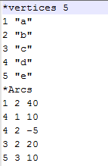
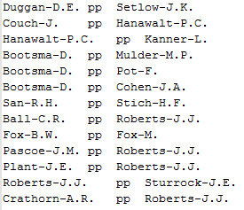
ENTREE-INPUT
PAJEK
CYTOSCAPE

Slide 42
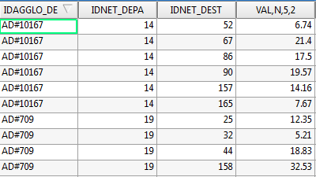

Qgis et l’analyse de graphes
Package QgIS: mmqgis.
Utiliser une bibliothèque Python, l’exemple de la bibliothèque NetworkX expliqué par Serge Lhomme
http://groupefmr.hypotheses.org/1254

Slide 43
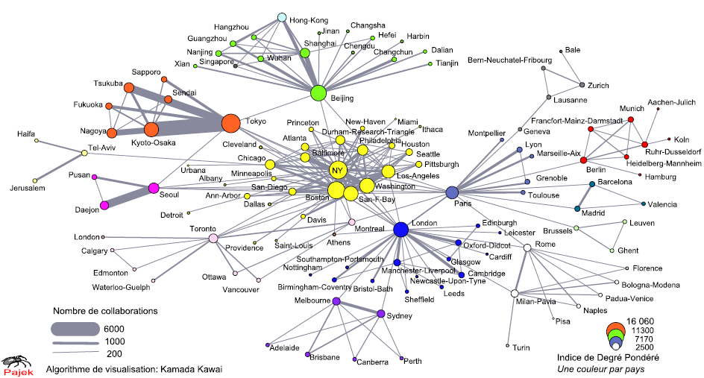
Un diagramme nœuds-liens retravaillé

Slide 44
Perspectives
Les données sont de plus en plus nombreuses, précises et complètes.
De l’analyse de données sur les « décors » physiques ou sociaux à l’analyse de données sur le « trafic », l’instantané.
(Source: Ron Atkin)
Formalisations plus complexes:
Multiplexité, dynamique, détection de communautés chevauchantes… réseaux ad-hoc
= les sommets peuvent se déplacer dans un plan...
Hypergraphes, treillis de gallois.

Slide 45

Des questions s’il vous plait?
Contactez-moi pour en savoir plus.
marion.maisonobe@univ-tlse2.fr

